Slide 1
Vorstellung Betriebspraxisphasen
Name: Michael Geuze
Studiengang: Elektrotechnik Dual
Semester: 4

Slide 2
Übersicht
Partnerunternehmen
Betriebspraxisphase 1
Erstellung eines Fahrdienstrufsystems
Einarbeitung in Matter Protokoll, Erstellung eines Clusters
Vertiefung C/C++ Programmierkenntnisse
Betriebspraxisphase 2
Einarbeitung in CI/CD Infrastruktur
Erstellung Docker Container
Vertiefung STM32 Kenntnisse

Slide 3
Partnerunternehmen
System Industrie Electronic GmbH
Lustenau
Dienstleister für Elektronikgeräteentwicklung und Realisierung
Betreuer
Michael Woog (PU)
Patrick Ritschel (FHV)
Branchen
Human-Machine-Interfaces
Entwicklung eingebetteter Systeme für Medizingeräte

Slide 4
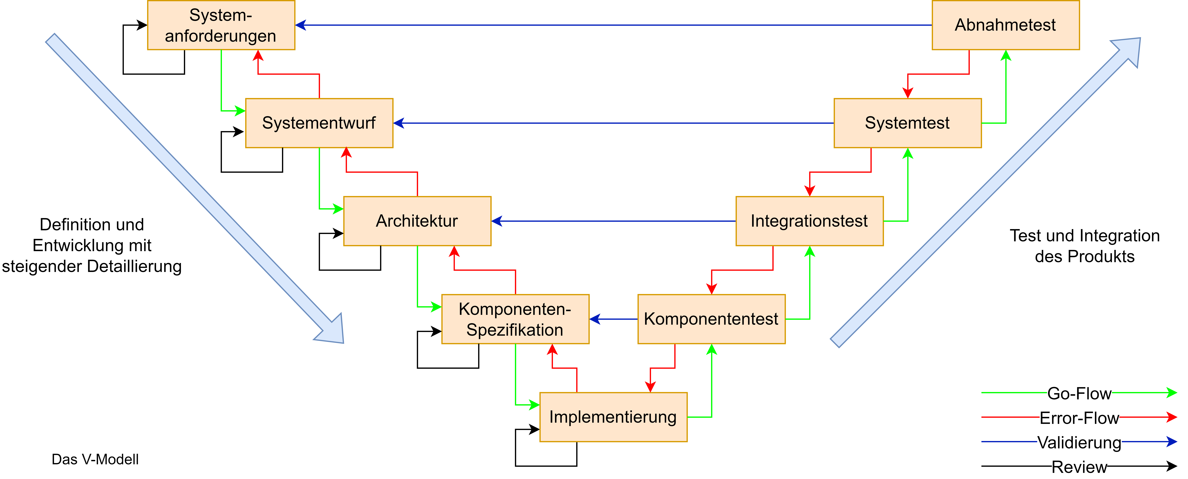
BPP1 - Erstellung eines Fahrdienstrufsystems
Durchführung laut V-Modell
Erstellung Use-Cases
Ableiten der Anforderungen
Erstellung Sequenzdiagramme
Einarbeitung in Matter-Protokoll
Notes:
Autobus der Fährt, verschieden Terminals und Buscontroller
Projektarbeit ich als Projektleiter
architektonisch, nicht programmiert.
Matter Protokoll IoT vereinfachend, Google, Apple, ZigBee, … sind dabei

Slide 5
BPP1 – Matter Protokoll und Matter Cluster
Einarbeitung in Matter Protokollstapel
Node
Cluster
Endpoint
Erstellung eines Matter Clusters
Attribute
Commands
Events
Notes:
Node: Jedes Gerät besitzt eine Node. Logische Trennung von Geräten wie Lampe
Endpoint: es gibt mehrere Endpoints. Endpoint 0 ist mandatorisch zu implementieren. Werden HW/SW Infos gespeichert, welche Cluster an welchem Endpoint zu finden sind. Kann mehrere Cluster haben.
Cluster: Hat die Funktionen in sich. z:.B. LevelControl bei Lampe(cmd), MoveToLevel(cmd), onTime(attr),
Attribute: aktuelle Helligkeit
Commands: wie On/Off bei einem Schloss, setze Helligkeit bei Lampe
Event: Pub/Sub-Prinzip. Ein Client kann sich anmelden wird dann benachrichtigt wenn neue Daten da sind, z.B. Bewegungsmelder

Slide 6
BPP1 – Vertiefung C/C++ Kenntnisse
Zeitstempelklasse erstellt
Template-Klasse für Matrixrechner erstellt
Wenn Instanziierter Klassentyp die Grundrechenarten unterstützt, können damit Matrixoperationen durchgeführt werden
Grundlagen Exception-Handling
Einblick in C-Standards
ANSI-C, C99, C++xx
MISRA-C Coding-Guidelines
Notes:
Std::format c++20; raw Pointer; smart Pointer ab c++11; auto_ptr removed in c++17,…
Misra C, non reachable Code, non outcommented Code, no unused definition,
ALS NÄCHSTES BPP2 2 2 2 2 2

Slide 7
BPP2 – Einarbeitung CI/CD Infrastruktur
Verständnis für die Infrastruktur
Kennenlernen der einzelnen Tools
Jira, Confluence, Bitbucket, Jenkins, Terraform, Docker und Azure
Erstellung Docker Container
Für die Entwicklung von STM32 Mikrocontroller
Für die Entwicklung mit nicht integrierten Toolchains
Notes:
Docker Container für nicht integrierte Toolchain erstellt, Code muss immer umkopiert werden -> versucht zu mounten, Inode größe passt nicht.
Docker für STM32 noch nicht automatisiert. CubeMX ist GUI Programm, daher muss

Slide 8
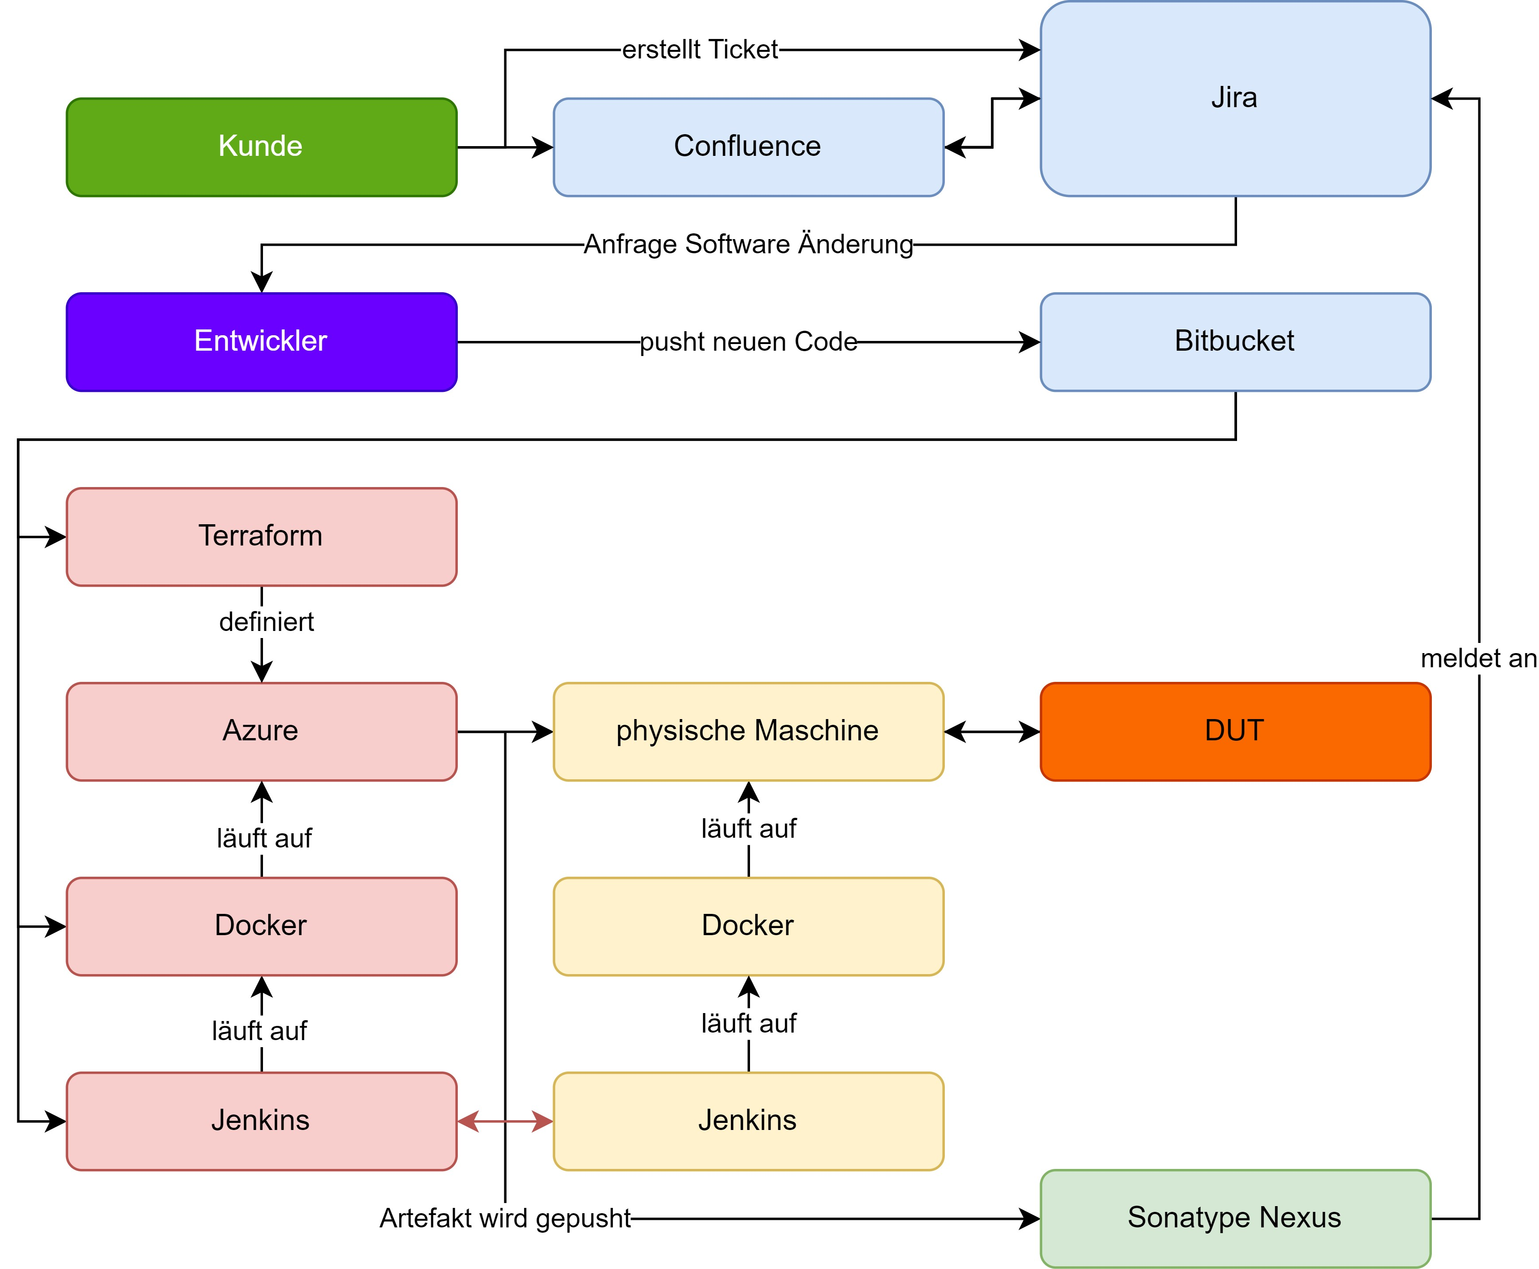
BPP2 - CI/CD Infrastruktur - Prozedur

Slide 9
BPP2 – Erstellung Docker Container
Für STM32 Controller
VSCode in DevContainer
Initiale Codeerstellung mit CubeMX
Für Atmel AT90 Reihe
VSCode in DevContainer
Alte Linux Version
Problem bei Mounting
iNode Größe der Systeme inkompatibel
Quellcode wird nun kopiert und Artefakt zurückgeschrieben

Slide 10
BPP2 – Einarbeitung STM32 Bluepill Controller
Programmierübungen zum STM32 ohne HAL
Einstellen der verschiedenen Clocks
Timer Interrupt Routine des System-Timers konfigurieren
Einstellung Clock Output für externes Gerät
Ansteuerung von LCD1602 Modul
Ansteuerung von DHT11 Modul
Notes:
Timing Probleme bei DHT11

Slide 11
Vielen Dank für Ihre Aufmerksamkeit
Name: Michael Geuze
Kontakt: michael.geuze@students.fhv.at

